Slide 1
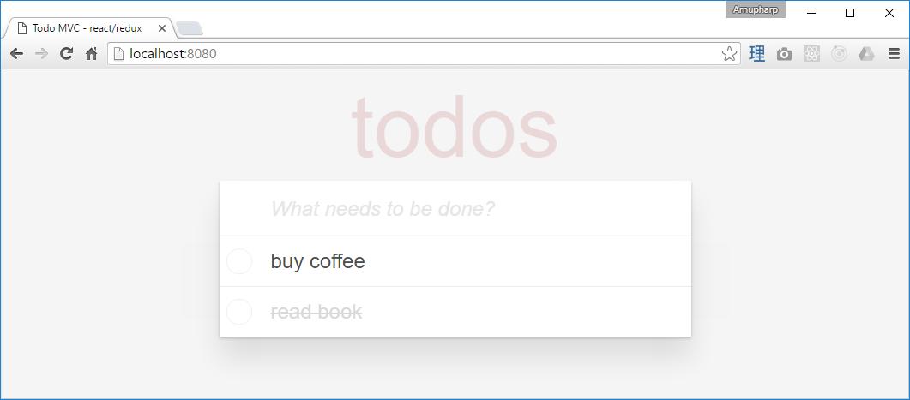

Slide 2
<TodoApp />

Slide 3
<TodoApp />
<TodoInput />

Slide 4
<TodoApp />
<TodoInput />
<TodoList />

Slide 5
<TodoApp />
<TodoInput />
<TodoList />
<TodoItem text=“buy coffee” status=“active” />

Slide 6
<TodoApp />
<TodoInput />
<TodoList />
<TodoItem text=“buy coffee” status=“active” />
<TodoItem text=“buy coffee” status=“done” />

Slide 7
<TodoApp />
TodoItem: render() {
<div>{this.props.status}</div>
<div>{this.props.text}</div>
}
<TodoInput />
<TodoList />
<TodoItem text=“buy coffee” status=“active” />
<TodoItem text=“buy coffee” status=“done” />

